Slide 1
Научно – исследовательская работа
Культурное наследие казахского народа
Выполнила Альжанова Карина Салаватовна
ученица 7 «А» класса
МБОУ «Мумринская СОШ»

Slide 2
Введение
Наш родной Астраханский край населяют народы разных национальностей. Не зря Астрахань зовется многонациональным городом. Среди народов, живущих в Астраханской губернии, есть и татары, и кавказцы, и украинцы, и калмыки. Но большую часть коренного населения занимают русские и казахи. С давних времен эти народы дружны. Они живут общими интересами, делятся своими традициями и обычаями, создают семьи, передают культурное наследие из поколения в поколение. В нашем селе и районе активно действует национальная организация «Жолдастык». Я часто принимаю участие в деятельности этого общества, выступаю с национальными танцами на праздниках и фестивалях. И вот я задалась вопросом: «Откуда произошли мои предки? Давно ли они живут на Астраханской земле? Как удалось им сохранить культурные традиции своего народа?»

Slide 3
Объект исследования: казахское население с. Мумра.
Предмет исследования: культурное наследие казахов.
Цель проекта: выявить, как удается людям сохранять традиции и обычаи казахского народа.
Задачи:
Изучить литературу по происхождению казахского народа;
Выяснить особенности культуры и языка казахов;
Узнать, кто мои предки и как им удается сохранять свои традиции и обычаи;
Создать презентацию с приложением фотографий;
Подготовить и провести с одноклассниками тематический праздник, посвященный традициям и обычаям казахского народа.

Slide 4
Гипотеза: культурное наследие казахского народа – это история всего народа Астраханского края
Актуальность данного исследования заключается в том, что современная молодежь мало знакома с культурным наследием своего народа. Ребята редко задумываются о том, что их окружает чудесный мир традиций и обычаев, что этот мир полон тайн и загадок. Для того, чтобы расширить кругозор школьников и привлечь их внимание к миру культуры, я выбрала исходную тему.

Slide 5
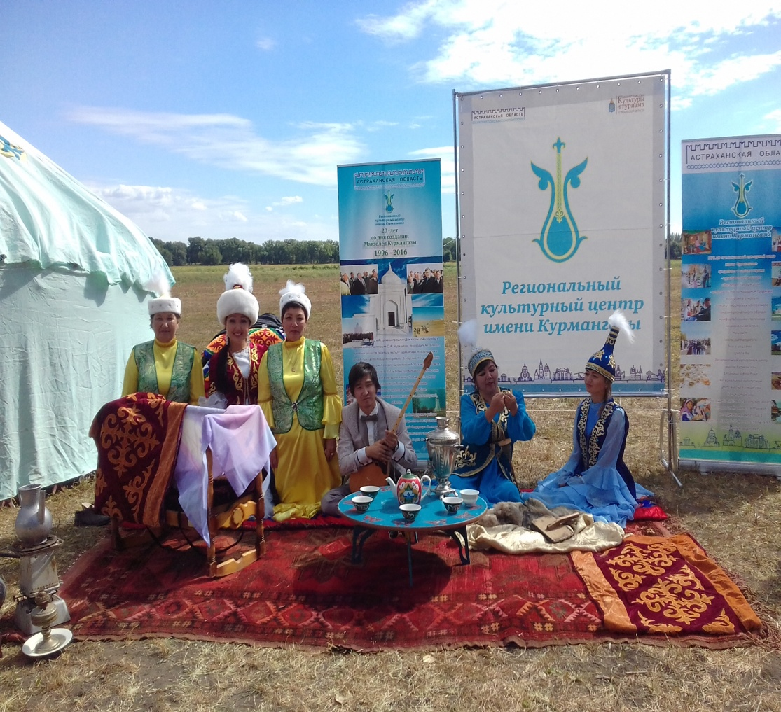
Древние корни казахского народа
По основной версии слово «қазақ» в переводе с древнетюркского языка означает — «свободный, вольный, независимый человек, удалец».

Slide 6
Казахи в составе Российской Империи и СССР
Казахи являются коренным народом в Российской Федерации, десятым по численности среди всех этносов страны. После провозглашения независимости республики Казахстан, в пределах России, в основном в приграничных с Казахстаном районах, осталось большое количество этнических казахов, предки которых жили там до славянской колонизации, либо переселились на эти территории уже во времена Российской империи и СССР
Сегодня казахи – вторая по численности группа населения в регионе -165 тыс. Они проживают в г. Астрахани и во всех районах Астраханской области, численно преобладая в Володарском и Красноярском. Возрождаются и развиваются лучшие традиции астраханских казахов.

Slide 7
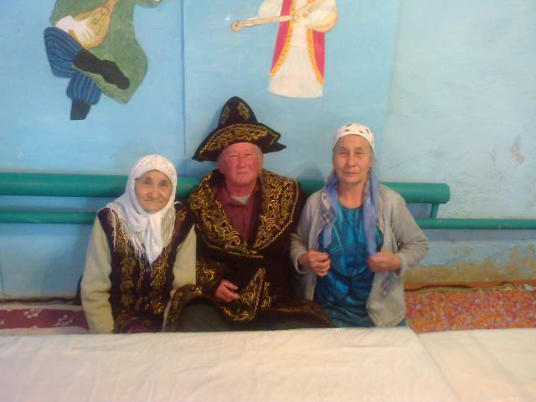
самобытная культура
У казахского народа своя, самобытная культура. На ее формирование в разные годы влияла материально-духовная жизнь, которую вели казахи. Хозяйственно-экономический уклад, пища, одежда были наиболее приспособлены к тем условиям, в которых они проживали. Обряды, представления, обычаи и традиции казахского народа многочисленны и отличаются невероятным разнообразием, которого в наше время, в период XXI века, становится всё больше!

Slide 8
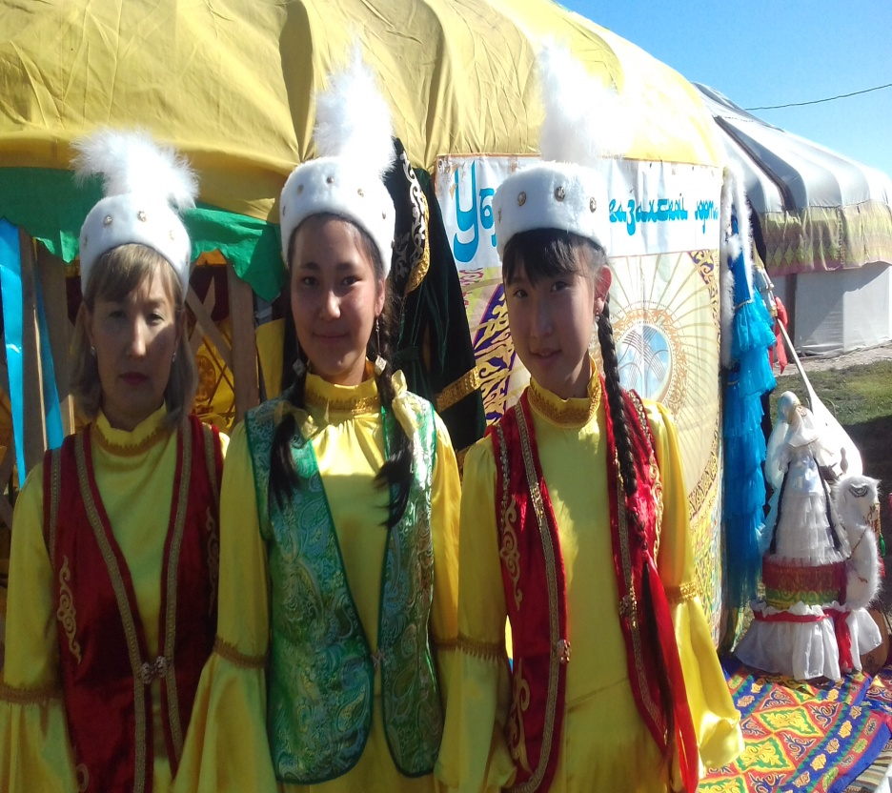
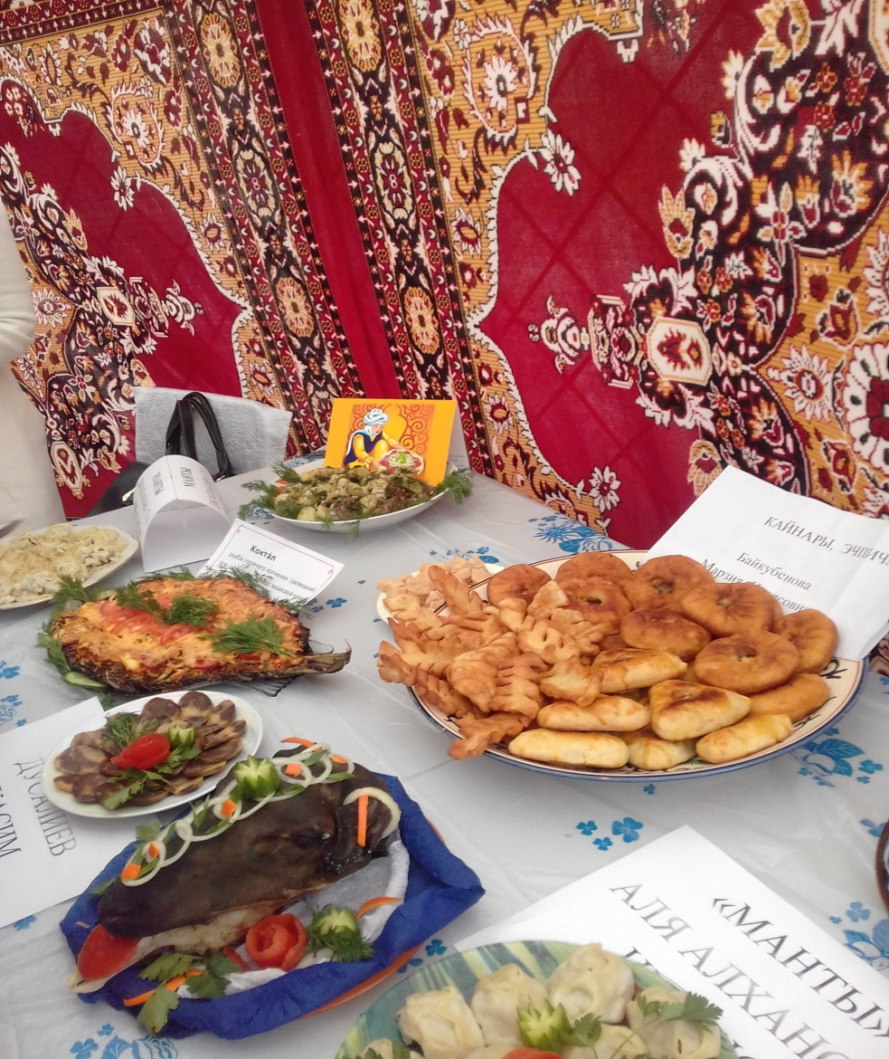
Традиции казахского населения

Slide 9
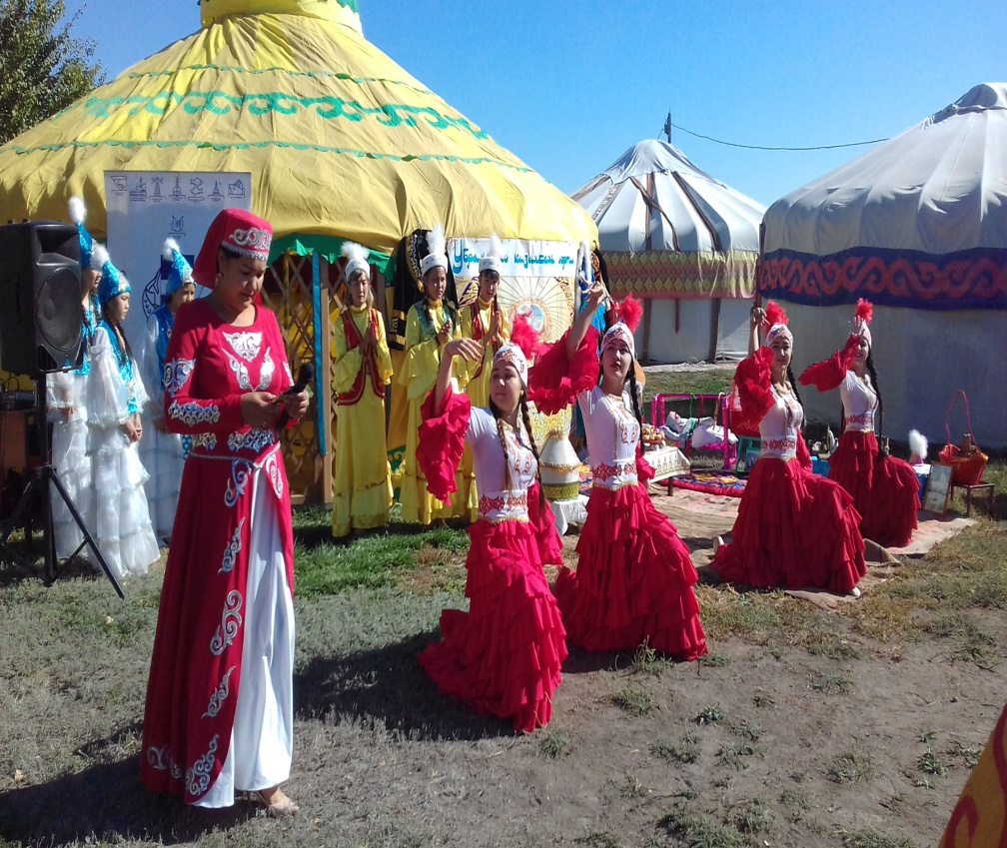
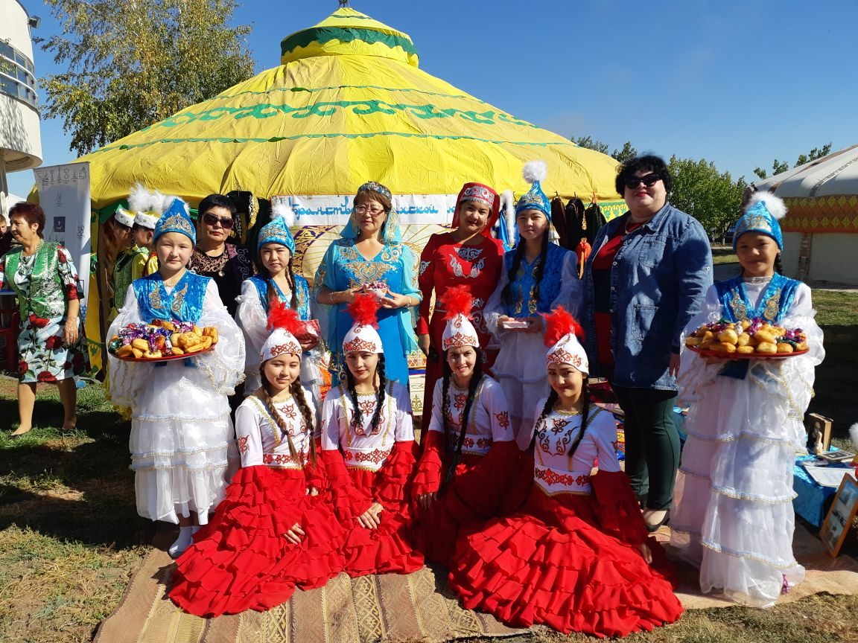
Наурыз в селе Мумра

Slide 10
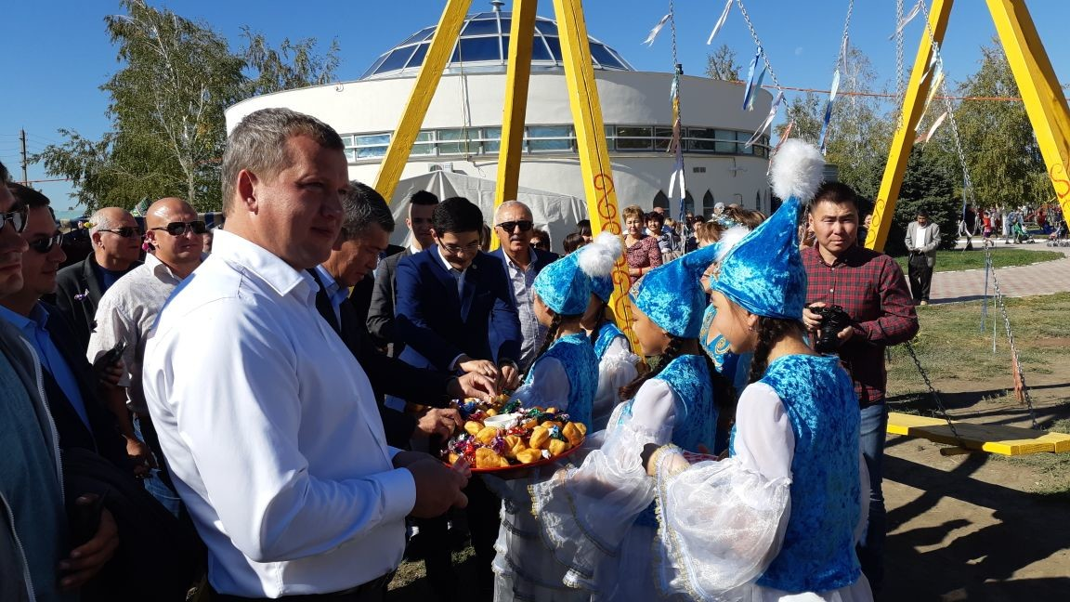
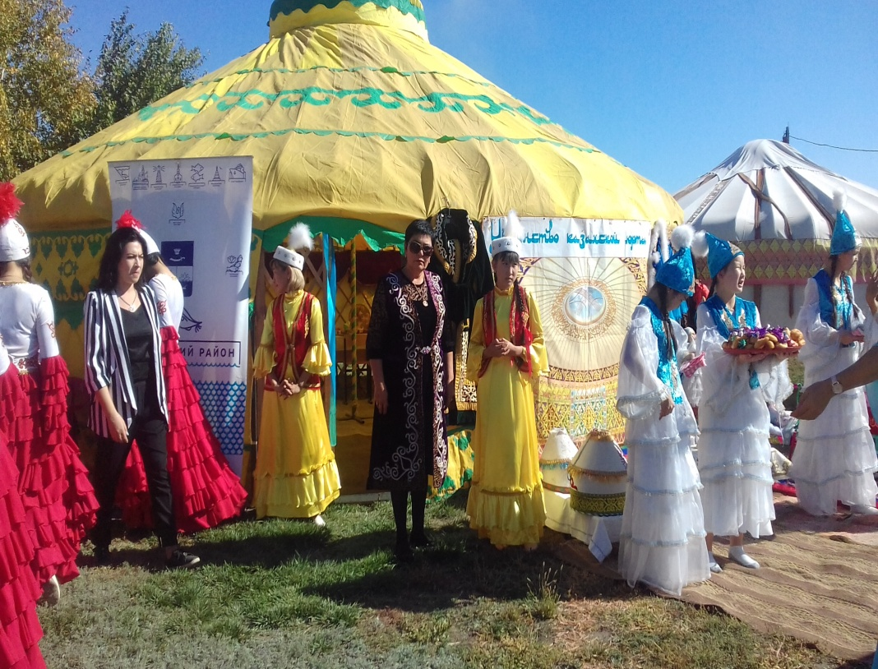
Дружба всех народов

Slide 11
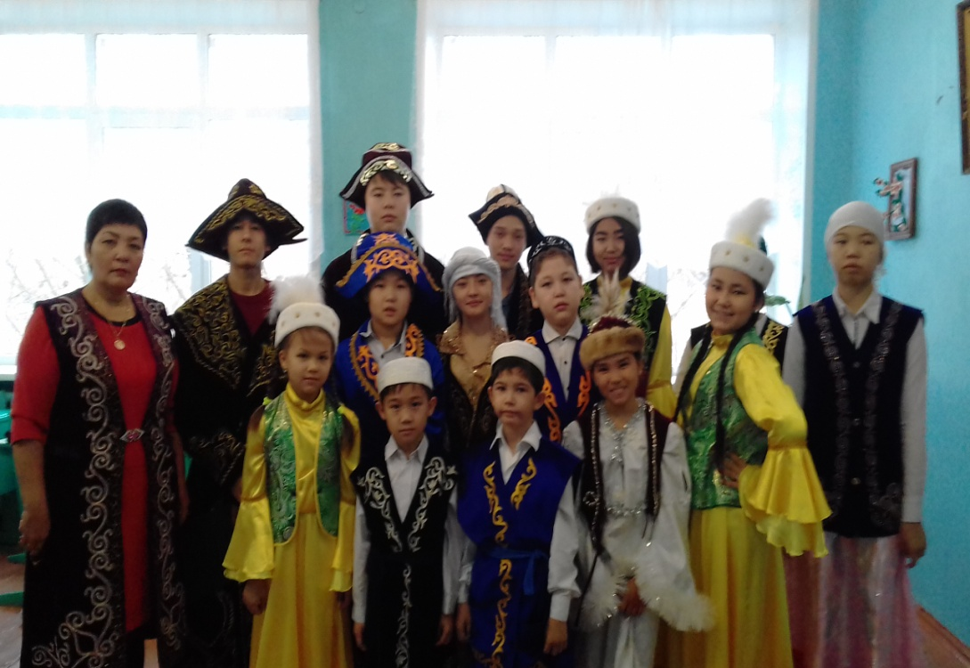
Семья – это обитель !
Ценности семьи
Фестиваль в нашей школе
Семья – это обитель, из которой человек вступает в общественную жизнь, и определяющий фактор воспитания нравственных качеств. За историю своего существования казахский народ накопил впечатляющий опыт в этой сфере.

Slide 12
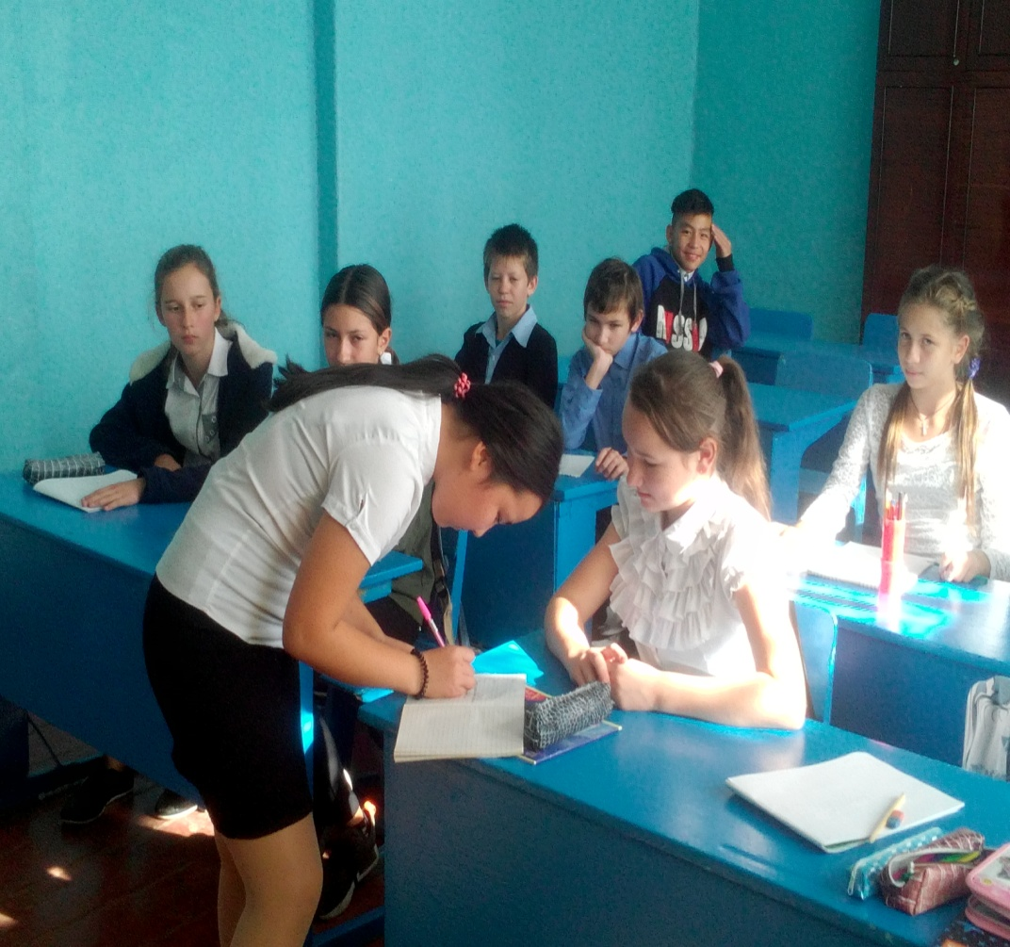
Исследовательская часть
В эксперимент мы включили 112 учеников 5 «а», 5 «б», 6 «а», 6 «б», 7 «а» классов и предложили следующие вопросы :
1)Что вам известно о происхождении казахского народа?
2)Знакомы ли вы с культурными традициями и обычаями казахов? (да или нет).
3)Из каких источников вы узнали о культуре казахов? (СМИ, книги, родители)
4)Знаете ли вы блюда казахской кухни и казахские праздники? (да или нет).
5)Есть ли в вашем роду и семье казахи?
6)Назовите имена знаменитых людей казахского народа.

Slide 13
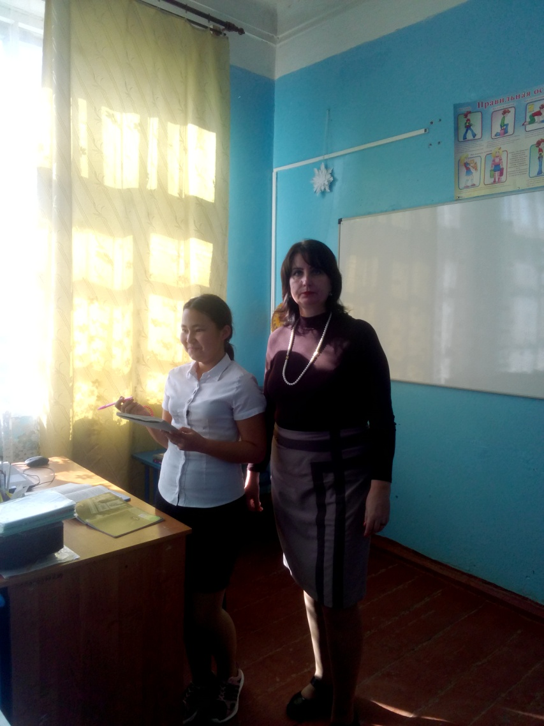
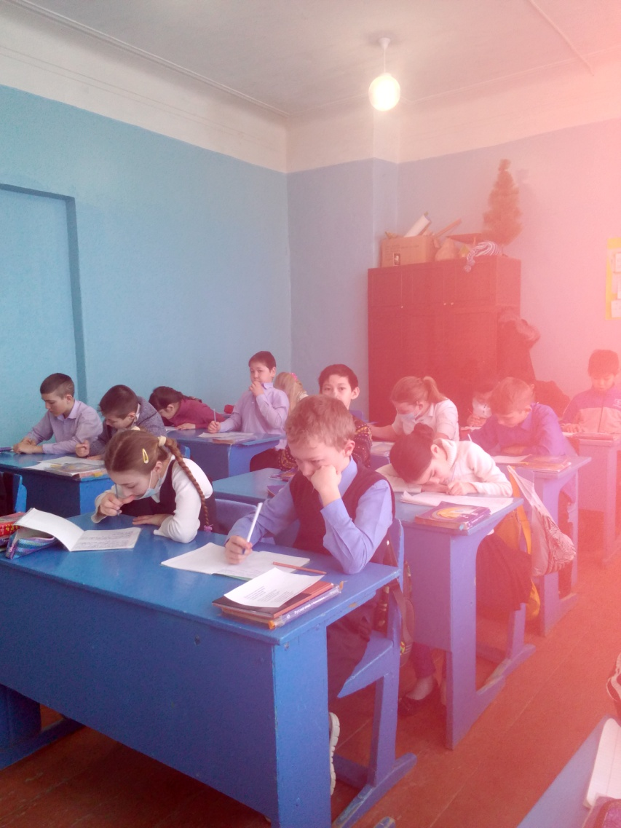
Интервью с учащимися нашей школы

Slide 14
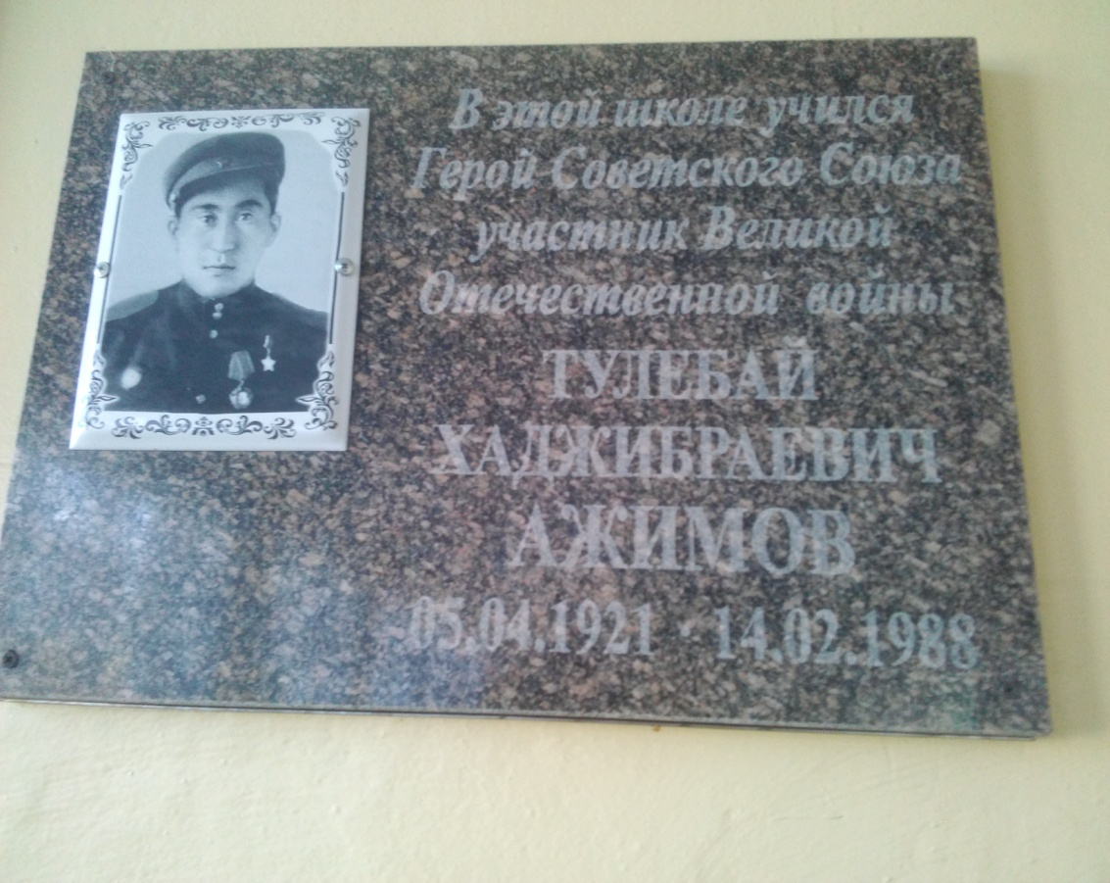
Результаты анкетирования
1)Учащиеся не задумываются о происхождении казахской национальности и предполагают, что казахи постоянно жили на Астрахансой земле.
2)С культурными традициями и обычаями казахов дети мало знакомы.
3)Основными источниками сведений о казахской культуре являются уроки светской этики и родители.
4)Блюда казахской кухни и казахские праздники ребятам почти не известны.
5)Во многих семьях нашего села в роду есть и русские, и казахи.
6) Среди героев Великой Отечественной войны ребята вспомнили имя нашего земляка Тулебая Ажимова. Знаменитых людей казахского народа ребята практически не знают.

Slide 15
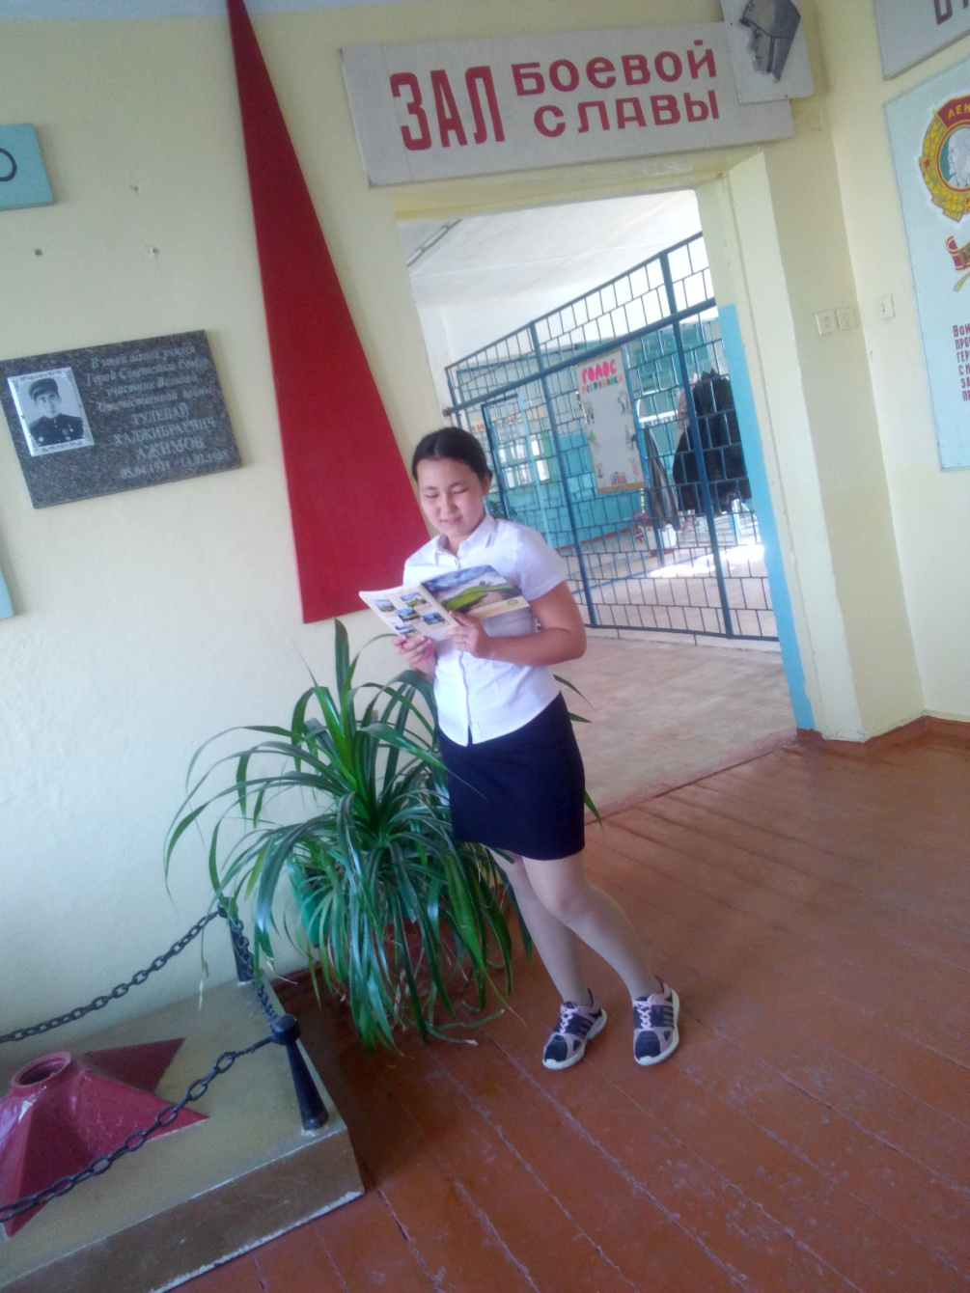
Зал Боевой славы в нашей школе

Slide 16
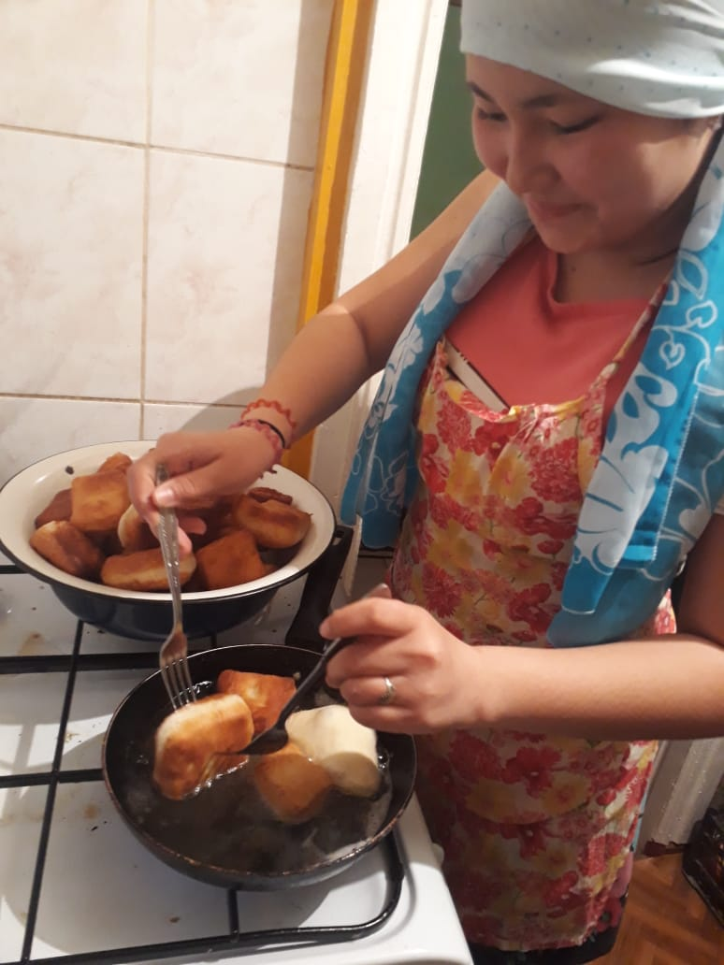
Интервью
Мои предки произошли от астраханских казахов - выходцев из Младшего жуза, переселившихся в междуречье рек Волги и Урала. Культурные традиции и обычаи нашей семьи передавались из поколения в поколение. Младших членов семьи с раннего детства учили родному языку, семейным порядкам и устоям, прививали любовь к своему роду, раскрывали семейные ценности. Предметы быта, домашнего обихода и одежды традиционно переходили от старших к младшим. Так же я выяснила, что приготовление национальных блюд и соблюдение обычаев занимают важное место в жизни моих предков.

Slide 17
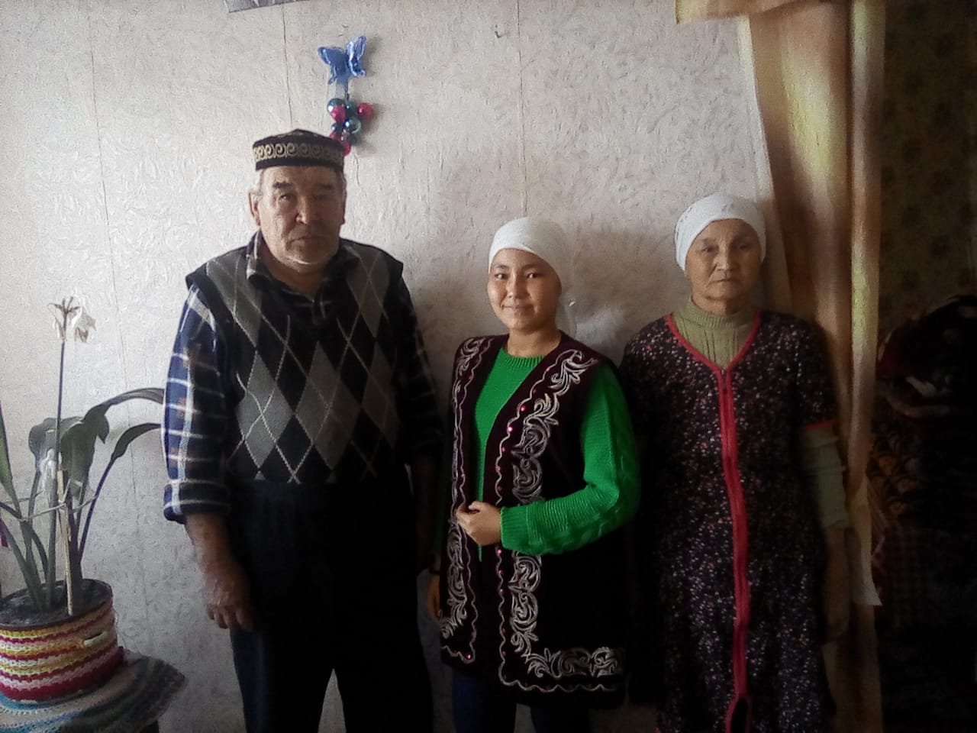
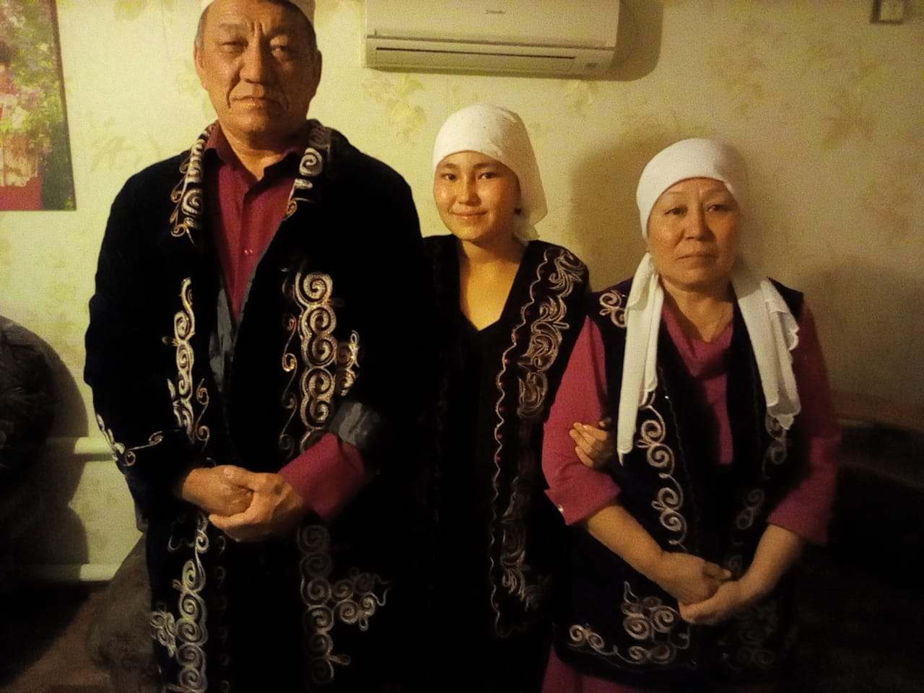
Мои бабушки и дедушки

Slide 18
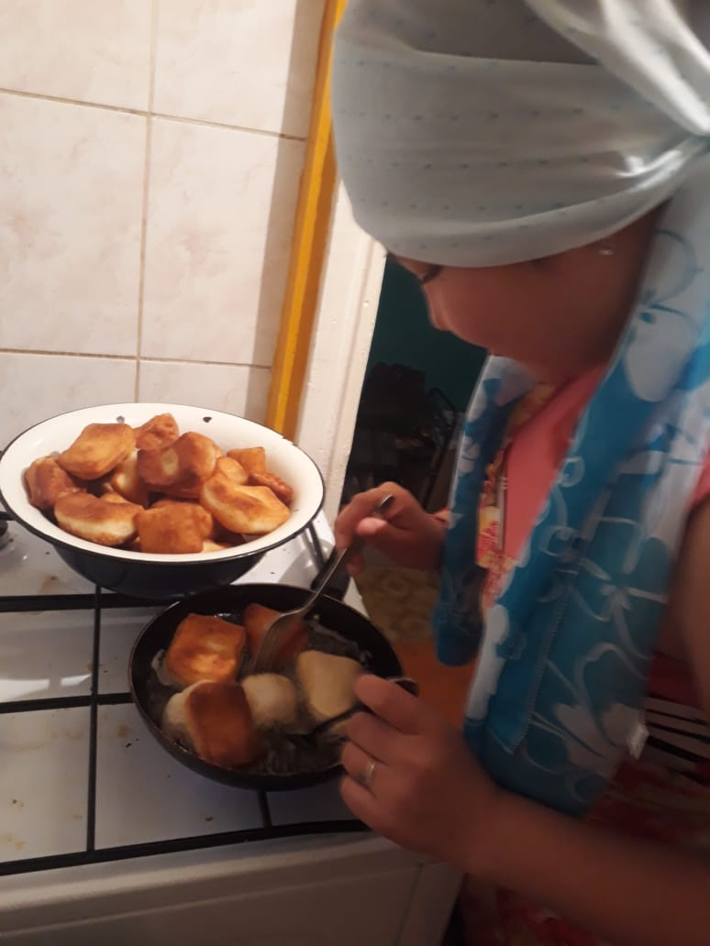
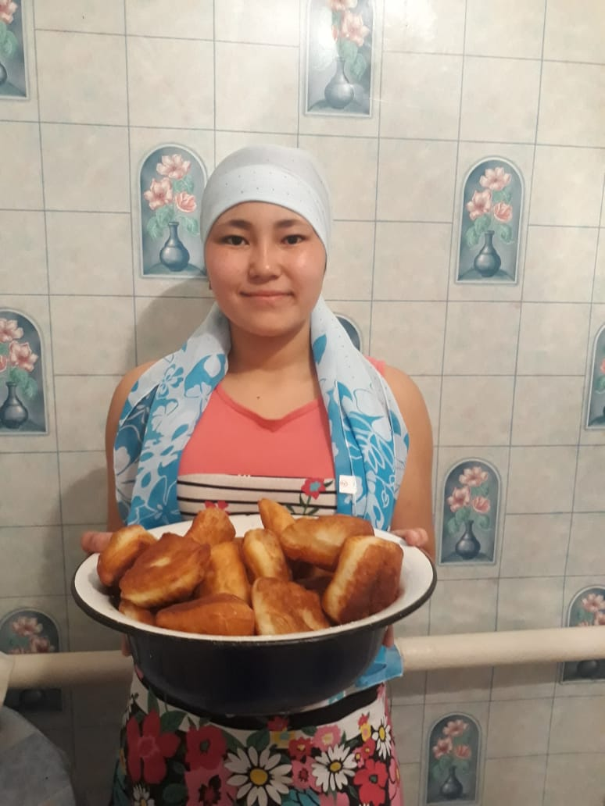
Национальное блюдо «Баурсаки»

Slide 19
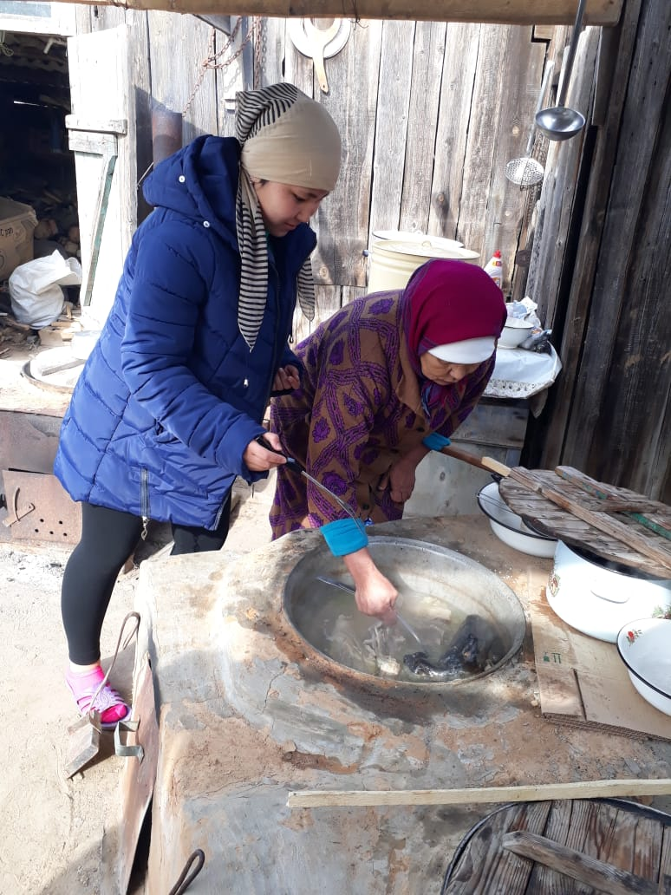
национальное блюдо «Бешбармак»
Если перевести дословно - "беш" по-казахски - пять, а "бармак" - палец/пальцы. Казахские и другие кочевые племена не использовали во время еды столовые приборы, а брали мясо руками - отсюда и название
Блюдо готовится из баранины, говядины и конины.

Slide 20
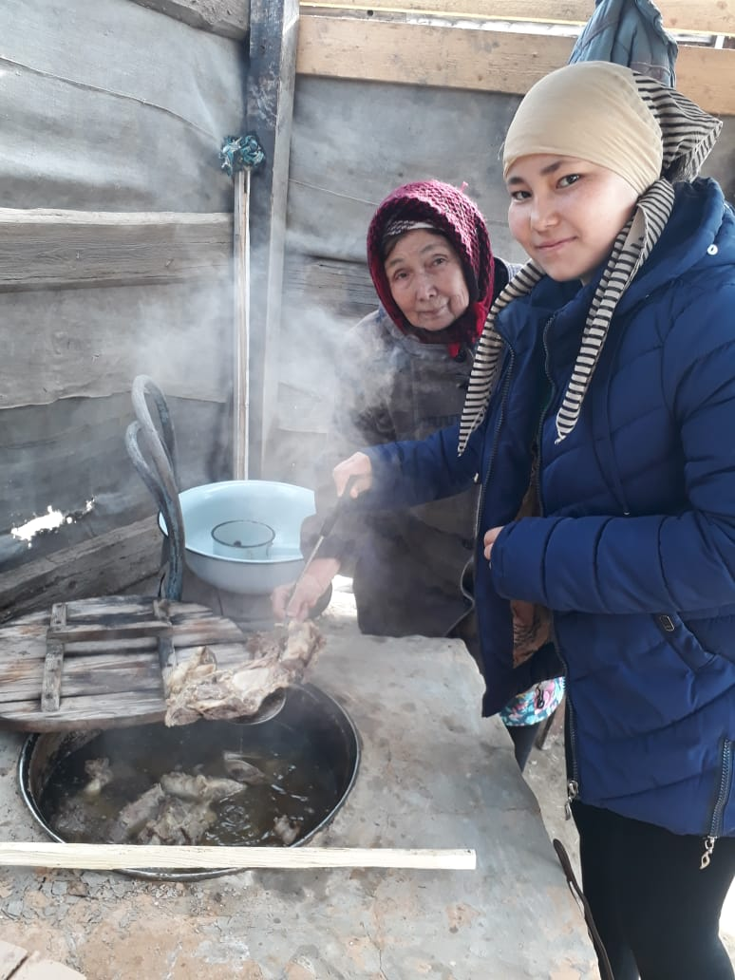
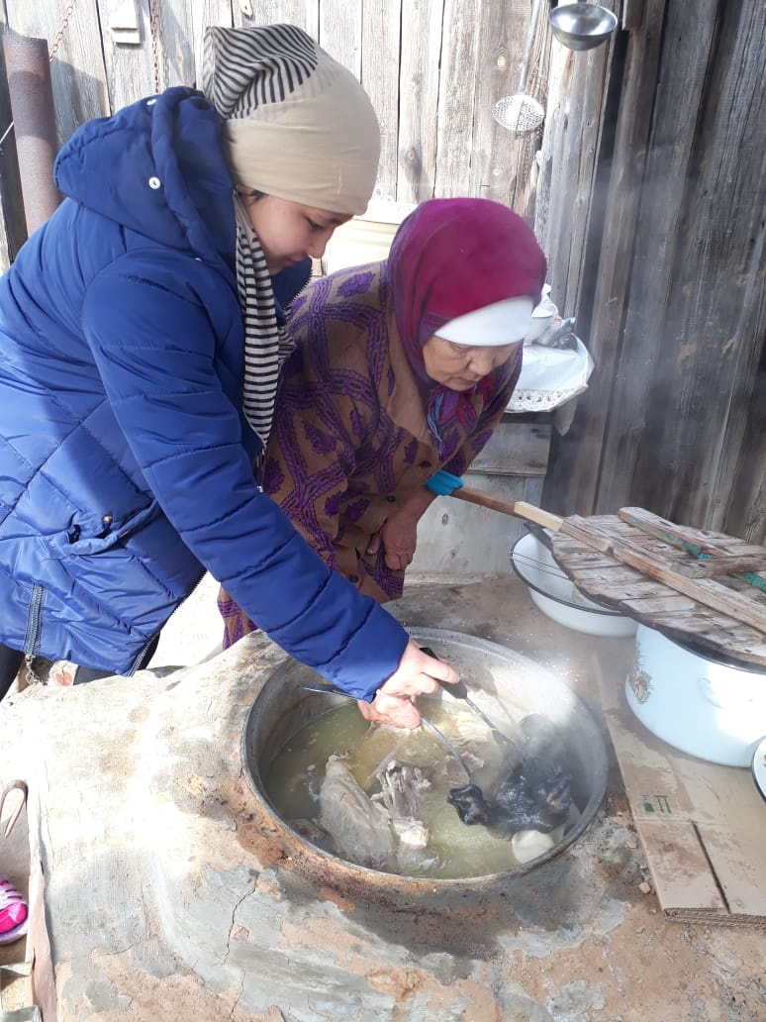
Готовим бешбармак

Slide 21
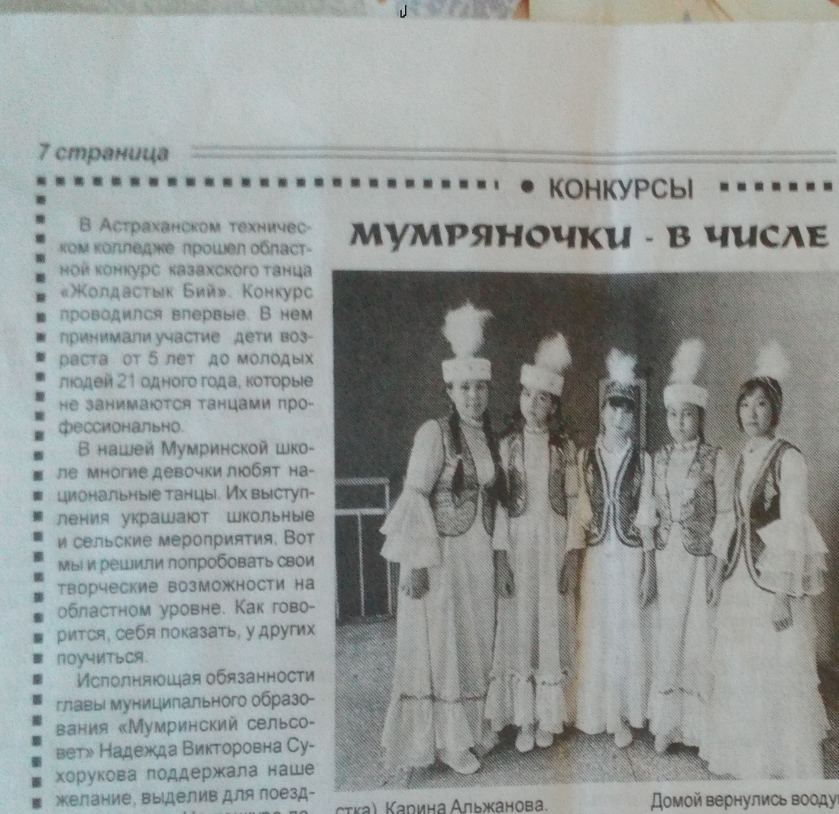
АРОО «Жолдастык»
Данное отделение ведет активную деятельность по сохранению национальных казахских традиций не только в Икрянинском районе, но и в других районах Астраханской области. Они являются организаторами прекрасных национальных фестивалей, народных праздников, концертов.

Slide 22
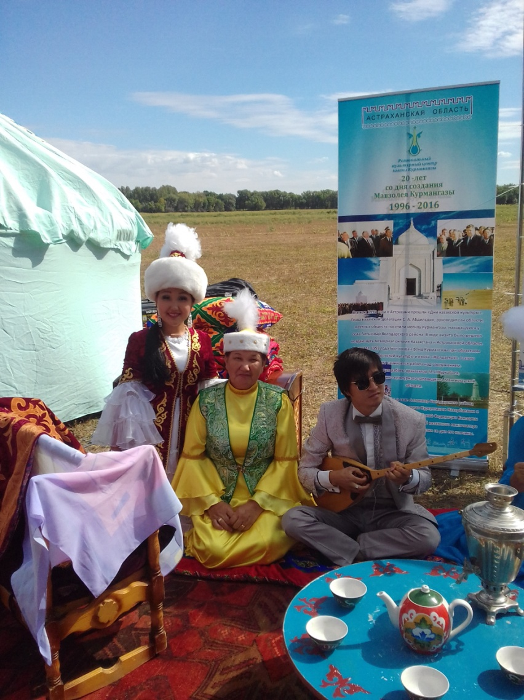
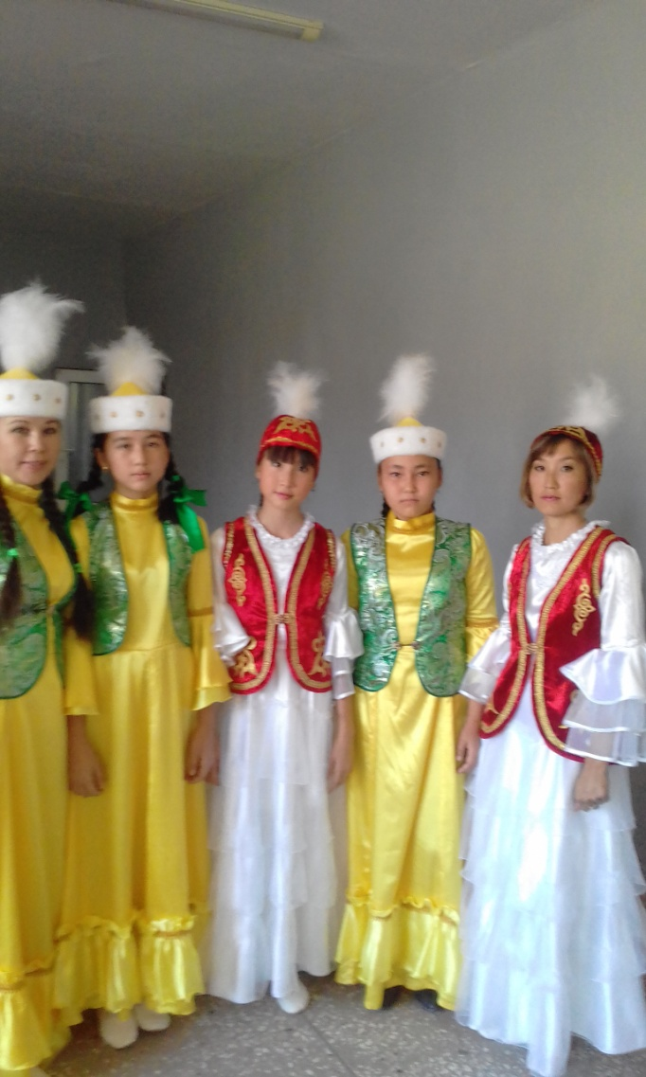
Народный фестиваль

Slide 23
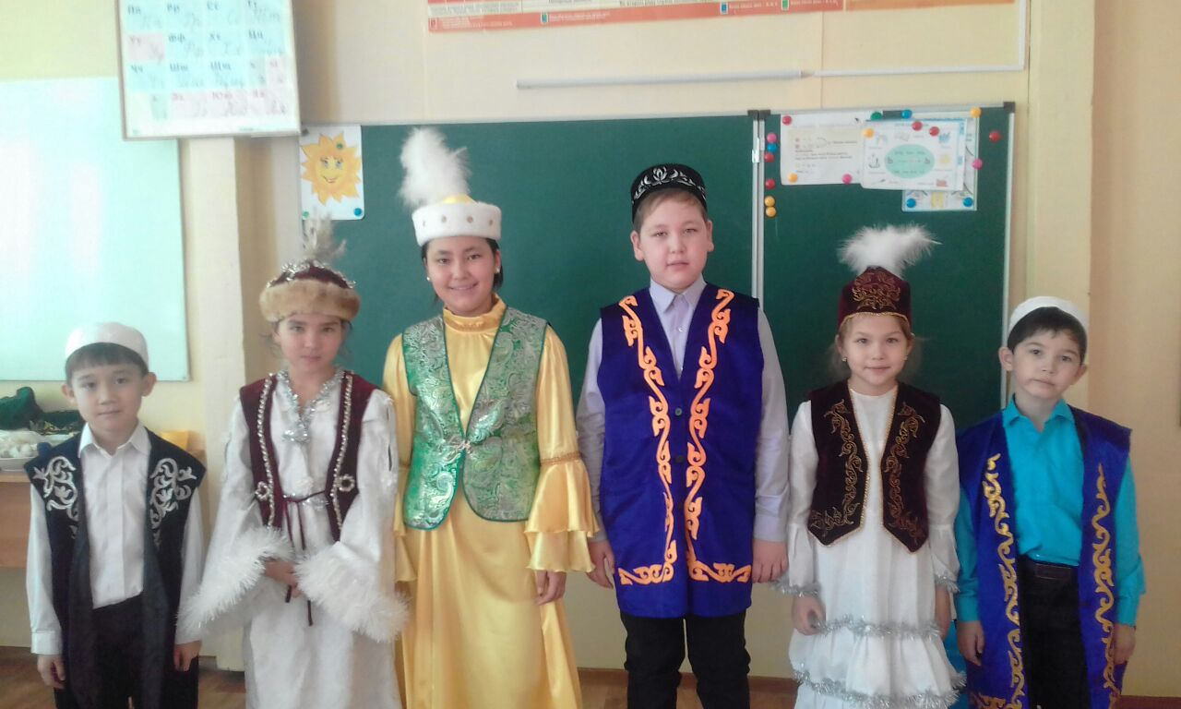
Все вместе – дружная семья

Slide 24
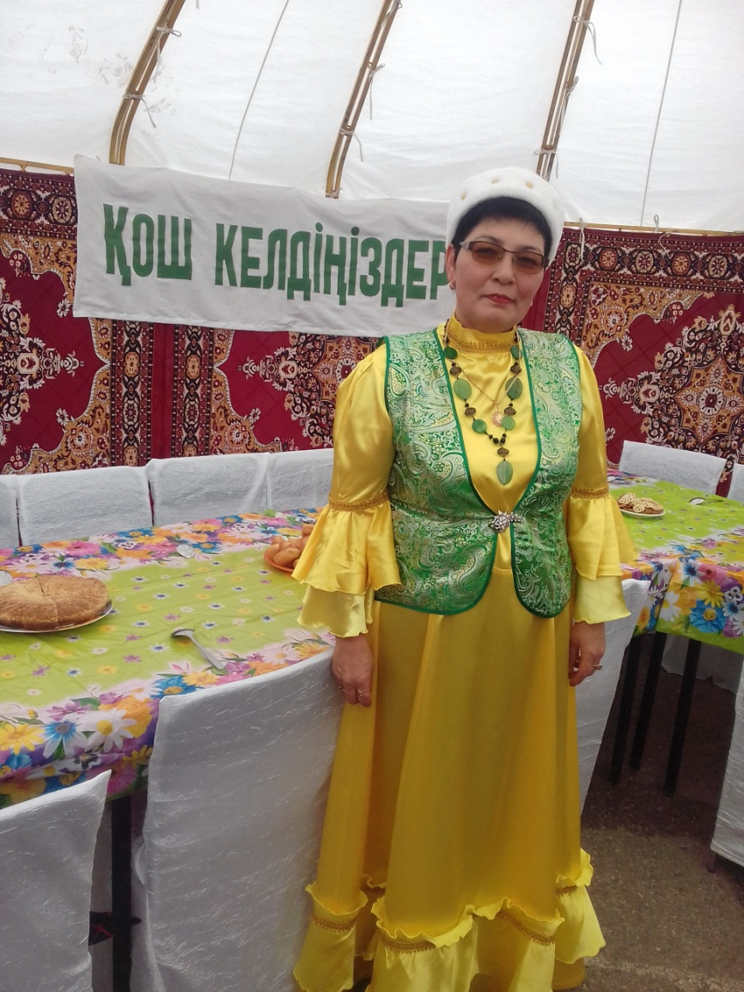
Активный член Икрянинского отделенияАРОО «Жолдастык»
После интервью с моими родными я обратилась к активному члену Икрянинского районного отделения АРОО «Жолдастык» учителю начальных классов Мамбетовой Айганым Сипатовнс просьбой рассказать мне о деятельности организации «Жолдастык». Я узнала, что данное отделение ведет активную деятельность по сохранению национальных казахских традиций не только в Икрянинском районе, но и в других районах Астраханской области

Slide 25
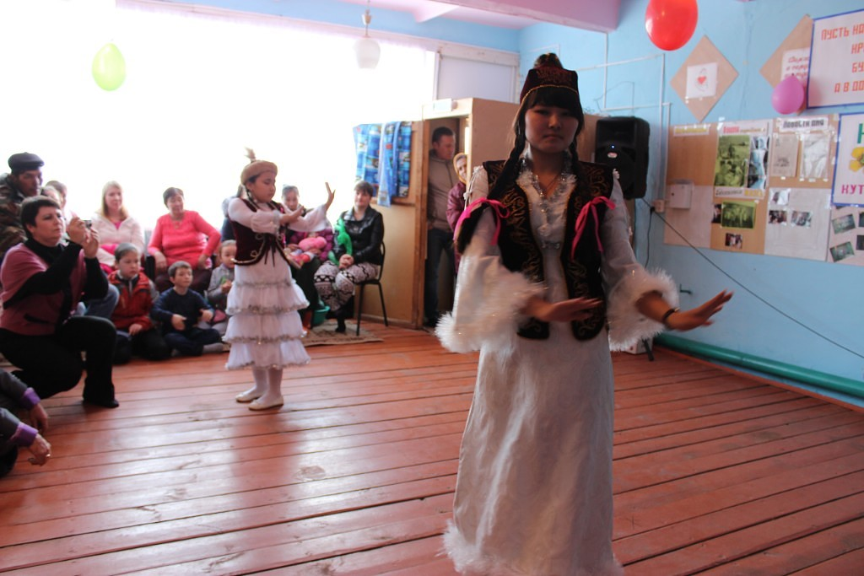
Члены «Жолдастык» являются участниками и победителями областных конкурсов. Мне тоже посчастливилось стать победителем областного конкурса казахского танца.

Slide 26
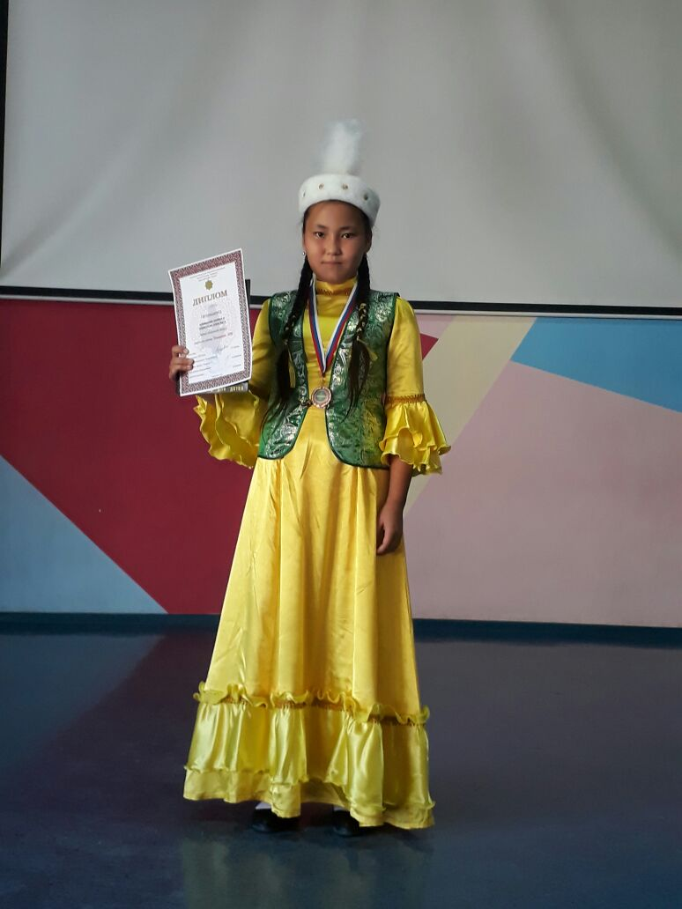
Я - Победитель областного конкурса

Slide 27
Заключение
Проблема, заставившая меня обратиться к данной теме, оказалась интересной и актуальной. Я узнала историю своих предков, обычаи и традиции моей семьи. Своими руками приготовила традиционное казахское блюдо. Стала активным участником мероприятий, посвященных казахской культуре. Я верю в то, что казахские обычаи и традиции никогда не исчезнут. Мы, молодое поколение, должны соблюдать и чтить культуру своего народа, независимо от того, какой мы национальности. Ведь все законы и обычаи, созданные нашими предками, учат одному - любви, добру, толерантности, уважению и гордости за свой народ.

Slide 28
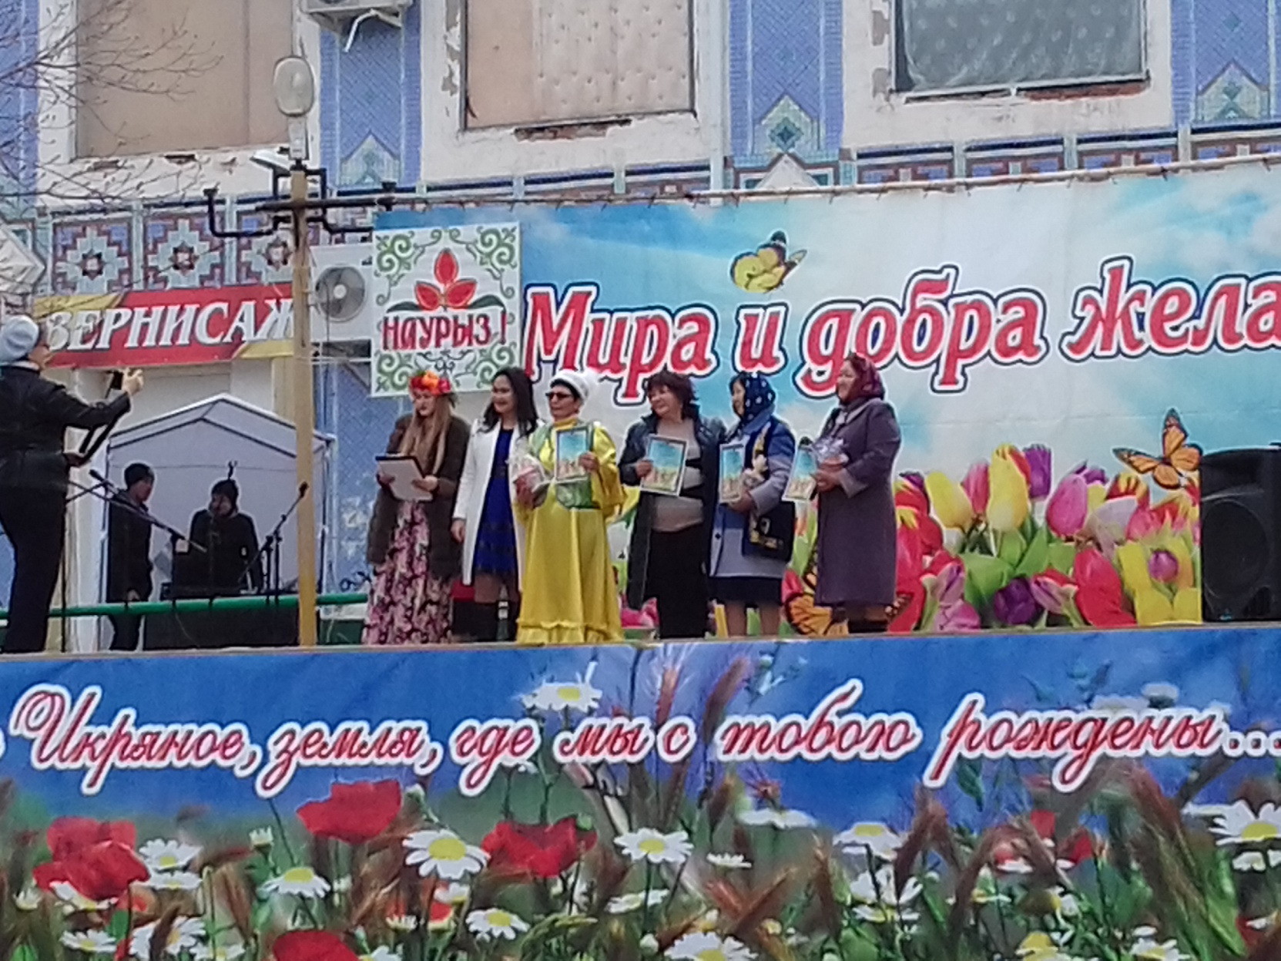
Спасибо за внимание!

